Slide 1
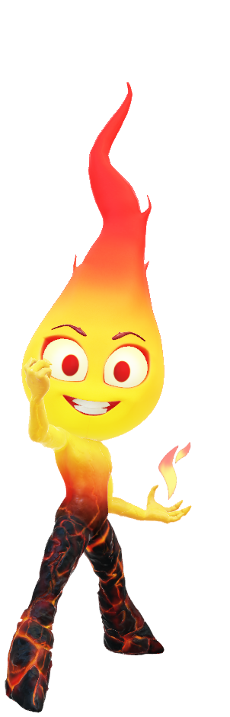
H ιστορία της φωτιάς

Slide 2
H φωτιά είναι ένα από τα πιο σημαντικά στοιχεία στη ζωή μας. Από την αρχαιότητα, οι άνθρωποι χρησιμοποίησαν τη φωτιά για να ζεσταθούν, να μαγειρέψουν και να προστατευτούν. Αλλά η φωτιά δεν ήταν μόνο ένα εργαλείο – στη μυθολογία.
η φωτιά έχει ιδιαίτερη σημασία και συμβολίζει τη δύναμη, τη δημιουργία και την καταστροφή. Στους μύθους των αρχαίων Ελλήνων, η φωτιά συχνά συνδέεται με τους θεούς και τους ήρωες. Ας δούμε μερικές από τις πιο γνωστές ιστορίες για τη φωτιά.

Slide 3
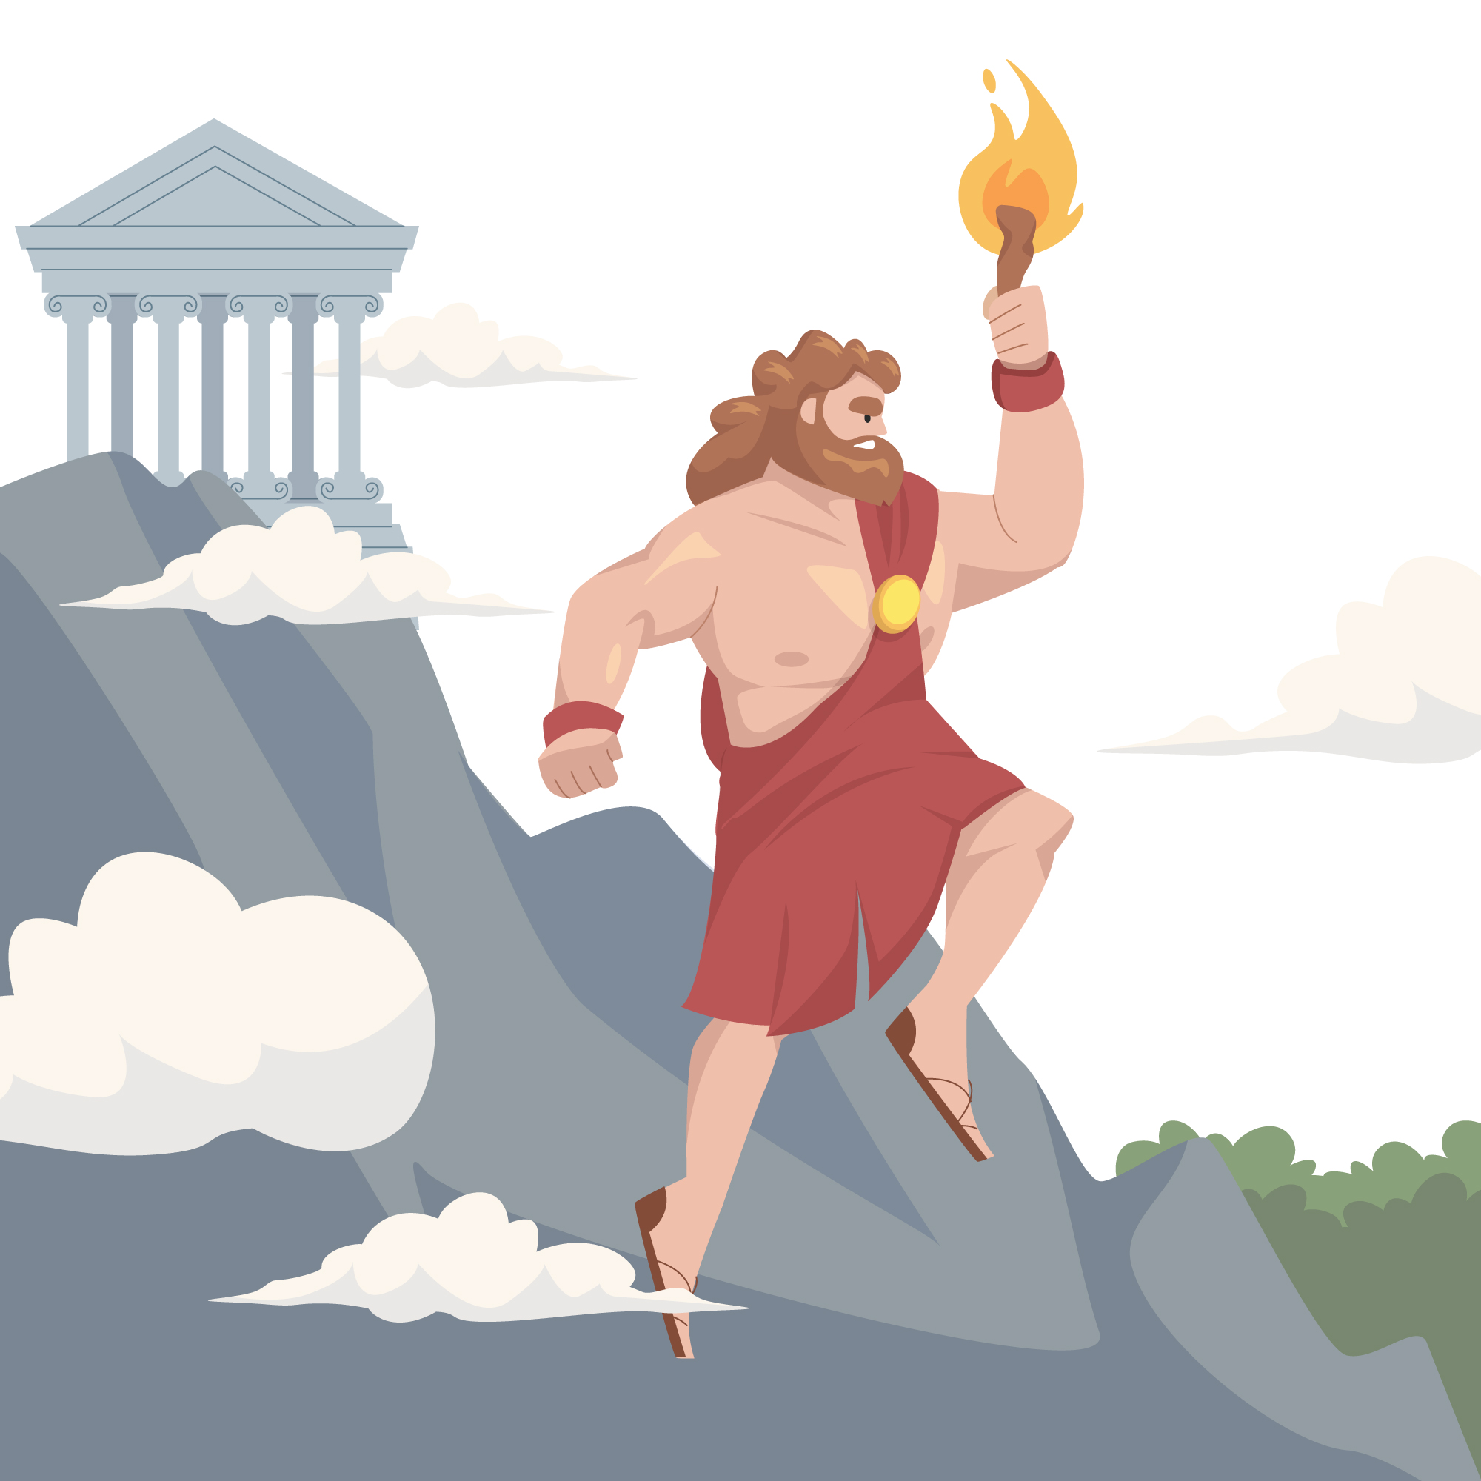
Ο Προμηθέας ήταν ένας Τιτάνας που αγαπούσε τους ανθρώπους και ήθελε να τους βοηθήσει. Οι θεοί του Ολύμπου είχαν κρατήσει τη φωτιά μόνο για τους ίδιους, κάτι που σήμαινε ότι οι άνθρωποι δεν μπορούσαν να ζεσταίνονται, να μαγειρεύουν ή να προστατεύονται από τα κρύα. Ο Προμηθέας αποφάσισε να κλέψει τη φωτιά από τον Δία και να τη δώσει στους ανθρώπους. Όταν οι άνθρωποι άναψαν φωτιά για πρώτη φορά, μπορούσαν να μαγειρεύουν τα τρόφιμά τους, να ζεσταίνονται και να προφυλάσσονται από τα άγρια ζώα. Η φωτιά έκανε τη ζωή τους καλύτερη και ασφαλέστερη.
Αλλά ο Δίας, ο αρχηγός των θεών, δεν ήταν ευχαριστημένος με την πράξη του Προμηθέα. Για να τον τιμωρήσει, έστειλε τον Προμηθέα να δεθεί σε έναν βράχο, όπου κάθε μέρα ένας αετός του έτρωγε το συκώτι. Παρά την τιμωρία του, ο Προμηθέας παραμένει ήρωας για τους ανθρώπους, καθώς τους χάρισε τη φωτιά που τους βοήθησε να επιβιώσουν και να αναπτυχθούν.
Πηγή εικόνας:FREEPIK,ελεύθερη δικαιωμάτων

Slide 4
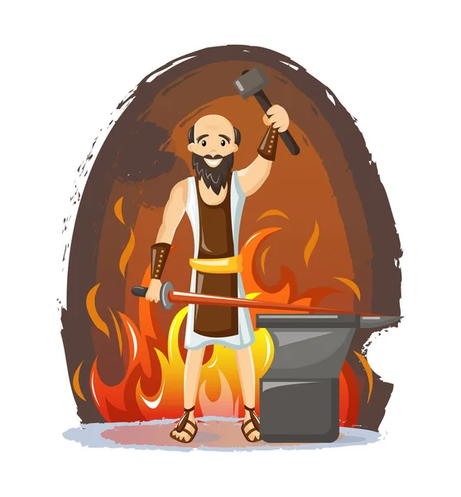
Η φωτιά ήταν επίσης συνδεδεμένη με τον θεό Ήφαιστο, τον θεό της φωτιάς και της μεταλλουργίας. Ο Ήφαιστος είχε μια μεγάλη δύναμη, καθώς ήταν υπεύθυνος για την κατασκευή των πιο ισχυρών όπλων και εργαλείων των θεών. Τα εργαστήριά του ήταν γεμάτα με καυτές φωτιές, όπου έφτιαχνε σπαθιά, θώρακες και άλλα εργαλεία με τη βοήθεια της φωτιάς. Ζούσε στο ηφαίστειο της Αίτνας και η φωτιά για εκείνον, ήταν το εργαλείο που τον βοηθούσε να δημιουργεί πανίσχυρα αντικείμενα, όπως ο κεραυνός του Δία. Οι Έλληνες πίστευαν ότι η φωτιά είχε και τη δύναμη να φτιάξει πράγματα, αλλά και να τα καταστρέψει.
Πηγή εικόνας:FREEPIK,ελεύθερη δικαιωμάτων

Slide 5
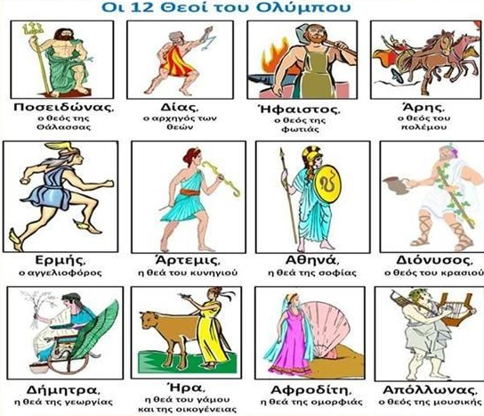
Οι θεοί του Ολύμπου χρησιμοποιούσαν τη φωτιά για να δημιουργούν και να καταστρέφουν. Ο Δίας, για παράδειγμα, χρησιμοποιούσε τους κεραυνούς, που ήταν φτιαγμένοι από φωτιά, για να τιμωρεί τους ανθρώπους και τους θεούς που τον έθιγαν. Αλλά η φωτιά δεν ήταν πάντα καταστροφική. Η Αθηνά, η θεά της σοφίας, και η Αρτεμις, η θεά του κυνηγιού, χρησιμοποιούσαν τη φωτιά για να προστατεύουν τους ανθρώπους και τα ζώα. Η φωτιά στους μύθους ήταν πάντα κάτι πολύ ισχυρό – μπορούσε να φέρει ζωή ή θάνατο, να δημιουργήσει ή να καταστρέψει."

Slide 6

Στην ελληνική μυθολογία, υπάρχει και ο μύθος του Φοίνικα, ενός πουλιού που πεθαίνει και αναγεννιέται από τη φωτιά. Κάθε φορά που το πουλί πεθαίνει, καίγεται και από τις στάχτες του γεννιέται ένα νέο Φοίνικας. Αυτός ο μύθος συμβολίζει την αναγέννηση και την αθανασία. Η φωτιά καταστρέφει, αλλά ταυτόχρονα δημιουργεί κάτι νέο και ζωντανό.
Η ιστορία του Φοίνικα μας διδάσκει ότι η φωτιά μπορεί να έχει διπλή σημασία: μπορεί να φέρει καταστροφή, αλλά ταυτόχρονα μπορεί να αναγεννήσει και να δημιουργήσει ζωή και ελπίδα.
Πηγή εικόνας:FREEPIK,ελεύθερη δικαιωμάτων

Slide 7
Αυτή ήταν μια σύντομη ιστορία για την φωτιά!

